Slide 1
সুপ্রিয় শিক্ষার্থী আজকের পাঠে সবাইকে-

Slide 2
শুভেচ্ছা-

Slide 3
উপস্থাপনায় মোঃ রোস্তম আলী বি এস-সি(সম্মান) এম এস-সি(গণিত) বি.এড সহকারী শিক্ষক(গণিত) মুলাটোল মদীনাতুল উলুম কামিল মাদরাসা রংপুর মহানগর, রংপুর।

Slide 4
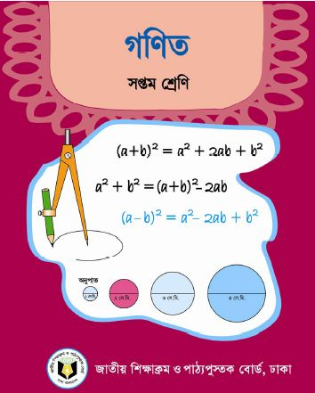
বিষয় পরিচিতি
গণিত/ ৭ম শ্রেণি
অধ্যায়- 5/ অনুশীলনী- 5.1
সময়- ৪০মিনিট
তারিখ- 07/08/১৯ইং

Slide 5
ax+b, ax²+bx+c
এগুলো কি ধরনের রাশি?

Slide 6
বীজগাণিতিক রাশি

Slide 7
বীজগাণিতিক রাশি
সংখ্যা নির্দেশক প্রতীক এবং প্রক্রিয়া চিহ্ন এর অর্থবোধক সংযোগ বা বিন্যাসকে বীজগাণিতিক রাশি বলা হয় । যেমন- 3x+4y+1 একটি বীজগাণিতিক রাশি ।

Slide 8
বর্গের সুত্রাবলি
i. (a+b)² = a²+2ab+b²
ii. (a-b)² = a²-2ab+b²

Slide 9
অনুসিদ্ধান্ত/ সূত্রের বিশেষ রূপ
i. a²+b²=(a+b)²-2ab
=(a-b)²+2ab
ii. (a+b)²=(a-b)²+4ab
iii. (a-b)² =(a+b)²-4ab

Slide 10
পাঠের শিরোনাম
বীজগাণিতিক রাশির মান নির্নয়

Slide 11
শিখন ফল
i. বীজগণিতীয় রাশির বর্গ নির্ণয় করতে পারবে ।
ii. বীজগণিতীয় সূত্র/ অনুসিদ্ধান্ত প্রয়োগ করে রাশির মান
নির্ণয় করতে পারবে।

Slide 12
সমস্যা- বর্গ নির্ণয়
ax+b এর বর্গ নির্ণয় কর।

Slide 13
সমাধান
ax+b এর বর্গ
=(ax+b)²
=(ax)²+2.ax.b+(b)²
=a²x²+2abx+b² (Ans)

Slide 14
সমস্যা- মান নির্ণয়
a-b=7 এবং ab=3 হলে, (a+b)²+ab এর মান নির্ণয় কর।

Slide 15
সমাধান
দেওয়া আছে ,
a-b=7 এবং ab=3
প্রদত্ত রাশি =(a+b) ²+ab
=(a-b)²+4ab+ab
=(7)²+4*3+3
=49+12+3
=64(Ans)

Slide 16
দলীয় কাজ
i. 3x+4 এর বর্গ নির্ণয় কর।
ii. a+b=4 এবং ab=3 হলে, (a-b)² এর মান
নির্ণয় কর।

Slide 17
মূল্যায়ন
1. (a-b)²=কত?
ক. a²+b²+2ab খ. (a-b)²+4ab
গ. (a+b)²-4ab ঘ. (a-b)²-4ab

Slide 18
2.i.(a+b)² = a²+b²
ii. (a+b)² = a²+2ab+b²
iii.(x+y-z)² =x²+y²+z²+2xy-2yz-2zx
নিচের কোনটি সঠিক?
ক. i ও ii খ. i ও iii গ. ii ও iii ঘ. i,ii ও iii

Slide 19
নিচের তথ্য থেকে 3নং প্রশ্নের উত্তর দাও।
a+b = 4,ab = 3 হলে-
3. i) a²+b²=10
ii) a²+b²=16
iii) (a-b)²+3ab=13
নিচের কোনটি সঠিক?
ক. i ও ii খ. i ও iii গ. ii ও iii ঘ. i,ii ও iii

Slide 20
বাড়ীর কাজ
i. 3x-4 এর বর্গ নির্ণয় কর।
ii. a+b=4 এবং ab=3 হলে, a²+b²+ab এর
মান নির্ণয় কর।

Slide 21
সকলকে আন্তরিক ধন্যবাদ

